Slide 1
Sensibilisation et initiation à la cybersécurité
Module 1 : notions de base

Slide 2
Plan du module
Les enjeux de la sécurité des S.I.
Les besoins de sécurité
Notions de vulnérabilité, menace, attaque
Panorama de quelques menaces
Le droit des T.I.C. et l’organisation de la sécurité en France

Slide 3
1. Les enjeux de la sécurité des S.I.
Préambule
Les enjeux
Pourquoi les pirates s’intéressent aux S.I. ?
La nouvelle économie de la cybercriminalité
Les impacts sur la vie privée
Les infrastructures critiques
Quelques exemples d’attaques

Slide 4
1. Les enjeux de la sécurité des S.I.
a. Préambule
Système d’Information (S.I.)
  Ensemble des ressources destinées à collecter, classifier, stocker, gérer, diffuser les informations au sein d’une organisation
  Mot clé : information, c’est le « nerf de la guerre » pour toutes les entreprises, administrations, organisations, etc.
Le S.I. doit permettre et faciliter la mission de l’organisation

Slide 5








1. Les enjeux de la sécurité des S.I.
a. Préambule
Le système d’information d’une organisation contient un ensemble d’actifs :
actifs primordiaux
processus métiers
et informations
actifs supports
site
personne
matériel
réseau
logiciel
organisation
ISO/IEC 27005:2008
La sécurité du S.I. consiste donc à assurer
la sécurité de l’ensemble de ces biens

Slide 6
1. Les enjeux de la sécurité des S.I.
b. Les enjeux
La sécurité a pour objectif de réduire les risques pesant sur le système d’information, pour limiter leurs impacts sur le fonctionnement et les activités métiers des organisations…
La gestion de la sécurité au sein d’un système d’information n’a pas pour objectif de faire de l’obstruction. Au contraire :
  Elle contribue à la qualité de service que les utilisateurs sont en droit d’attendre
  Elle garantit au personnel le niveau de protection qu’ils sont en droit d’attendre

Slide 7
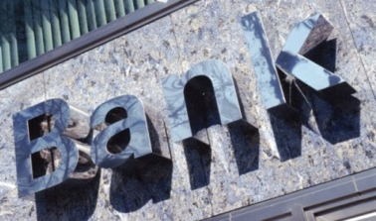
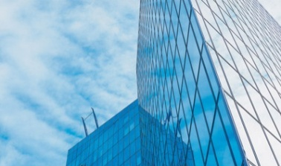

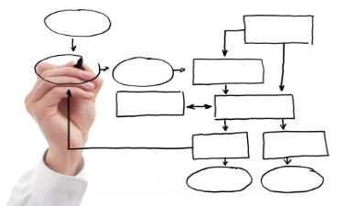
1. Les enjeux de la sécurité des S.I.
b. Les enjeux
Impacts financiers
Impacts sur l’image
et la réputation
Sécurité
des S.I.
Impacts juridiques
et réglementaires
Impacts
organisationnels

Slide 8
1. Les enjeux de la sécurité des S.I.
c. Pourquoi les pirates s’intéressent-ils aux S.I. des organisations ou au PC d’individus ?
Les motivations évoluent
  Années 80 et 90 : beaucoup de bidouilleurs enthousiastes
  De nos jours : majoritairement des actions organisées et réfléchies
Cyber délinquance
  Les individus attirés par l’appât du gain
  Les « hacktivistes »
  Motivation politique, religieuse, etc.
  Les concurrents directs de l’organisation visée
  Les fonctionnaires au service d‘un état
  Les mercenaires agissant pour le compte de commanditaires
  …

Slide 9
1. Les enjeux de la sécurité des S.I.
c. Pourquoi les pirates s’intéressent-ils aux S.I. des organisations ou au PC d’individus ?
Gains financiers (accès à de l’information, puis monétisation et revente)
  Utilisateurs, emails
  Organisation interne de l’entreprise
  Fichiers clients
  Mots de passe, N° de comptes bancaire, cartes bancaires
Utilisation de ressources (puis revente ou mise à disposition en tant que « service »)
  Bande passante & espace de stockage (hébergement de musique, films et autres contenus)
  Zombies (botnets)
Chantage
  Déni de service
  Modifications des données
Espionnage
  Industriel / concurrentiel
  Étatique
…

Slide 10
1. Les enjeux de la sécurité des S.I.
d. La nouvelle économie de la cybercriminalité
Une majorité des actes de délinquance réalisés sur Internet sont commis par des groupes criminels organisés, professionnels et impliquant de nombreux acteurs
1
2
3
des groupes spécialisés dans le développement de programmes malveillants et virus informatiques
des groupes en charge de l’exploitation et de la commercialisation de services permettant de réaliser des attaques informatiques
un ou plusieurs hébergeurs qui stockent les contenus malveillants, soit des hébergeurs malhonnêtes soit des hébergeurs victimes eux-mêmes d’une attaque et dont les serveurs sont contrôlés par des pirates
4
des groupes en charge de la vente des données volées, et principalement des données de carte bancaire
5
des intermédiaires financiers pour collecter l’argent qui s’appuient généralement sur des réseaux de mules

Slide 11
1. Les enjeux de la sécurité des S.I.
d. La nouvelle économie de la cybercriminalité
Quelques chiffres pour illustrer le marché de la cybercriminalité…
de 2 à10 $
le prix moyen de commercialisation des numéros de cartes bancaires en fonction du pays et des plafonds
5 $
le tarif moyen de location pour 1 heure d’un botnet, système permettant de saturer un site internet
2.399 $
le prix de commercialisation du malware « Citadel » permettant d’intercepter des numéros de carte bancaire
(+ un abonnement mensuel de 125 $ )

Slide 12

1. Les enjeux de la sécurité des S.I.
e. Les impacts de la cybercriminalité sur la vie privée (quelques exemples)
Ces impacts – non exhaustifs – ne signifient pas qu’il ne faut pas utiliser Internet, loin de là !
Il faut au contraire apprendre à anticiper ces risques et à faire preuve de discernement lors de l’usage d’Internet/smartphones…
Impact sur l’image / le caractère
/ la vie privée
  Diffamation de caractère
  Divulgation d’informations personnelles
  Harcèlement / cyber-bullying
Usurpation d’identité
  « Vol » et réutilisation de logins/mots de
  passe pour effectuer des actions au nom de la victime
Perte définitive de données
  malware récents (rançongiciel) : données chiffrées contre rançon
  connexion frauduleuse à un compte « cloud » et suppression malveillante de l’ensemble des données
Impacts financiers
  N° carte bancaire usurpé et réutilisé pour des achats en ligne
  Chantage (divulgation de photos ou d’informations compromettantes si non paiement d’une rançon)

Slide 13
1. Les enjeux de la sécurité des S.I.
e. Les impacts de la cybercriminalité sur les infrastructures critiques
Infrastructures critiques = un ensemble d’organisations parmi les secteurs d’activité suivants, et que l’État français considère comme étant tellement critiques pour la nation que des mesures de sécurité particulières doivent s’appliquer
  Secteurs étatiques : civil, justice, militaire…
  Secteurs de la protection des citoyens : santé, gestion de l’eau, alimentation
  Secteurs de la vie économique et sociale : énergie, communication, électronique, audiovisuel, information, transports, finances, industrie.
Ces organisations sont classées comme Opérateur d’Importance Vitale (OIV). La liste exacte est classifiée (donc non disponible au public).

Slide 14
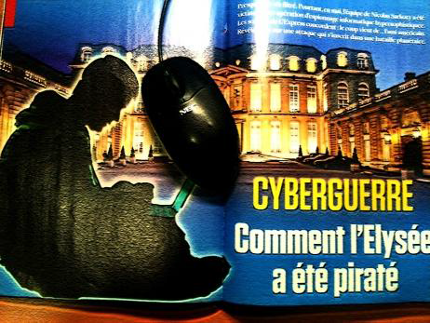
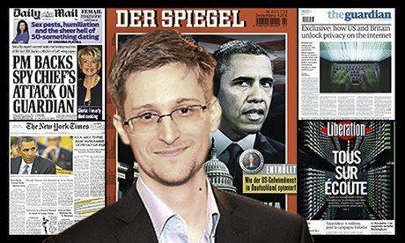
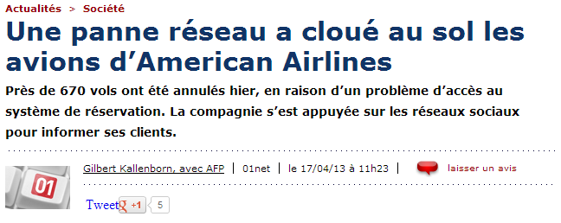
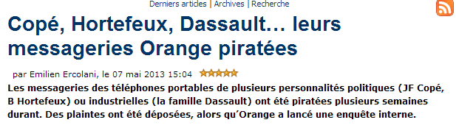
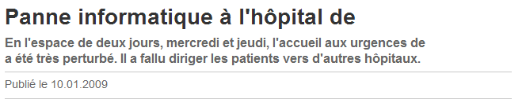
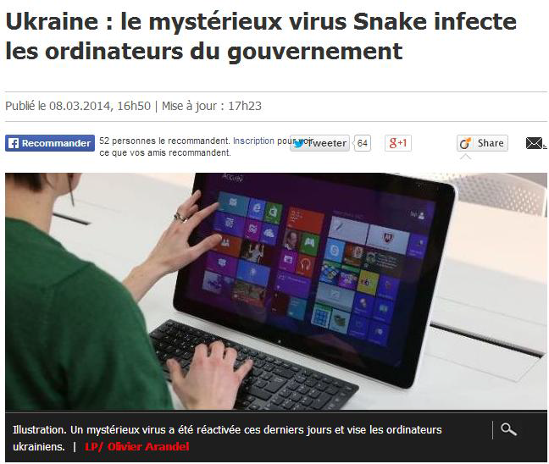
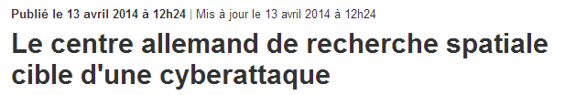
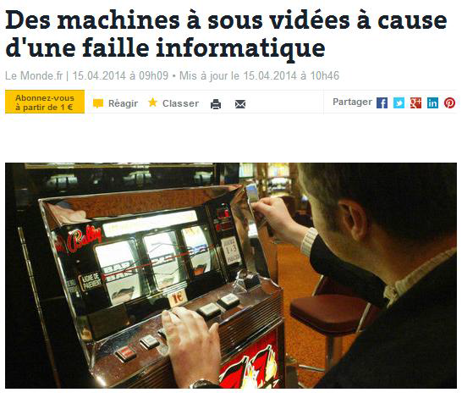
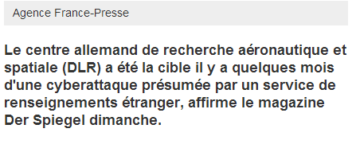
1. Les enjeux de la sécurité des S.I.
g. Quelques exemples d’attaques
Notes:
Attaque sur Bercy

Slide 15
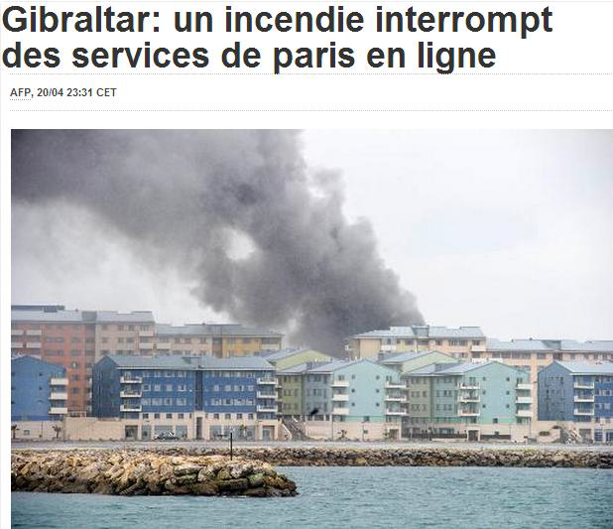
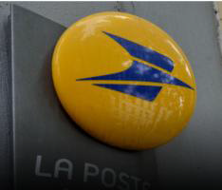
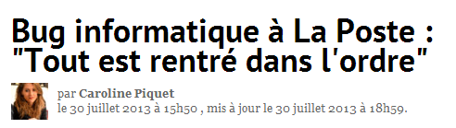
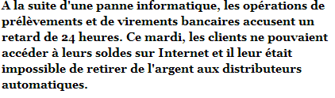
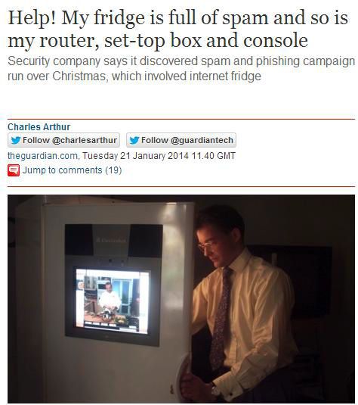
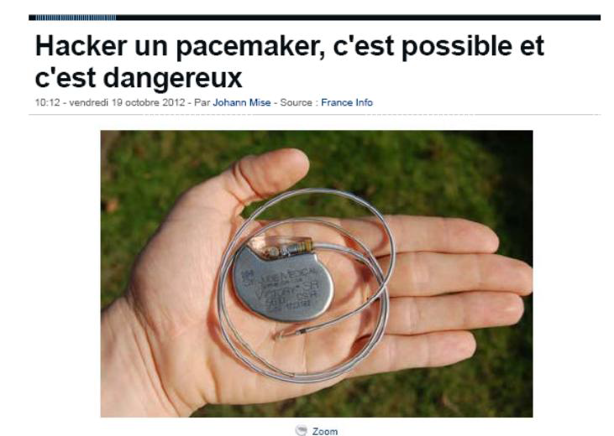
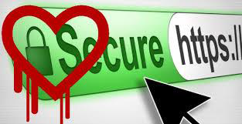
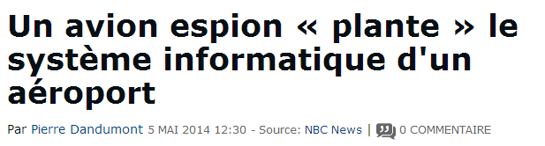
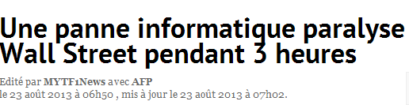
1. Les enjeux de la sécurité des S.I.
g. Quelques exemples d’attaques
Notes:
Attaque sur Bercy

Slide 16
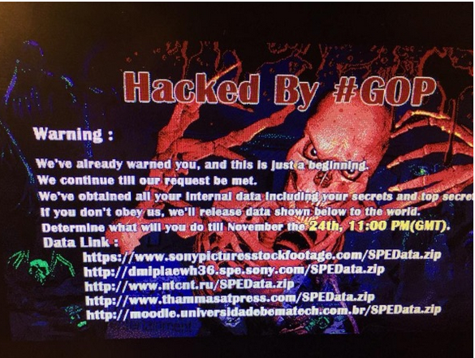
1. Les enjeux de la sécurité des S.I.
Sony Pictures Entertainment
GOP pour Guardian of Peace
Des données internes ont été publiées contenant :
  les numéros de sécurité sociale et les numérisations de passeport appartenant aux acteurs et directeurs.
  des mots de passe internes
  des scripts non publiés
  des plans marketing
  des données légales et financières
  et 4 films entiers inédits
La probabilité de vol d’identité est très forte désormais pour les personnes dont les informations ont été publiées.
Les studios concurrents de Sony, ont une visibilité sur les plans stratégiques de Sony.
« Si vous n’obéissez pas, nous publierons au monde les informations suivantes ». Ce message était affiché sur plusieurs ordinateurs de Sony Pictures Entertainment le 24 nov 2014
La source de l’attaque reste à déterminer.
La Corée du Nord est soupçonnée d’être à l’origine de l’attaque.
http://www.tomsguide.com/us/biggest-data-breaches,news-19083.html

Slide 17
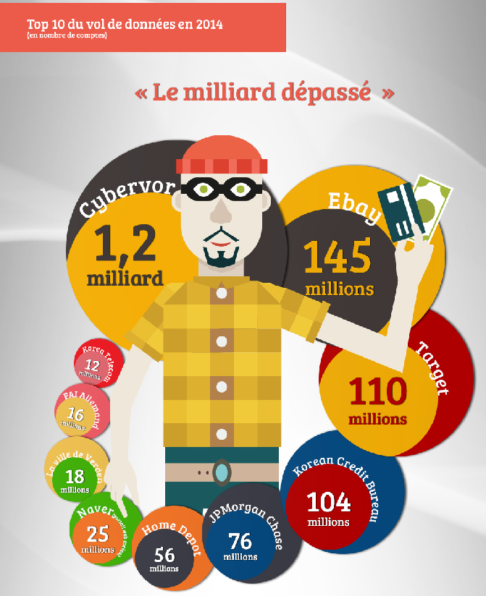
1. Les enjeux de la sécurité des S.I.
Vols de données en 2014
L’année 2014 a été l’année de tous les records en matière de fuite de données.
Infographie réalisée par www.silicon.fr
Notes:
En complément de l’infographie, mentionner également la fuite de données sensibles chez Sony Pictures:
Courriers personnels
Films
Numéros de sécurité sociale
Mots de passe…
Attention lorsque l’on mentionne des chiffres car ils restent la face immergé de l’iceberg…

Slide 18
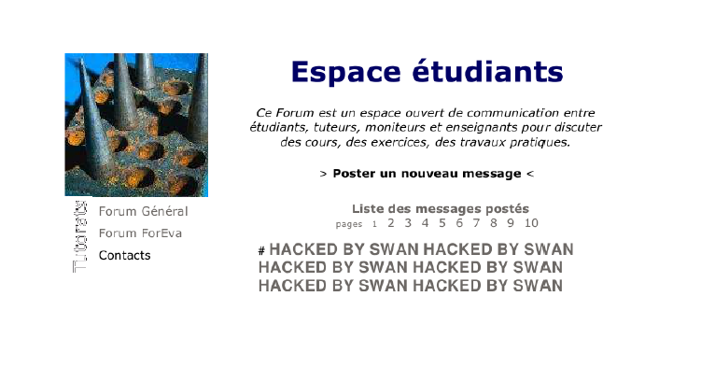
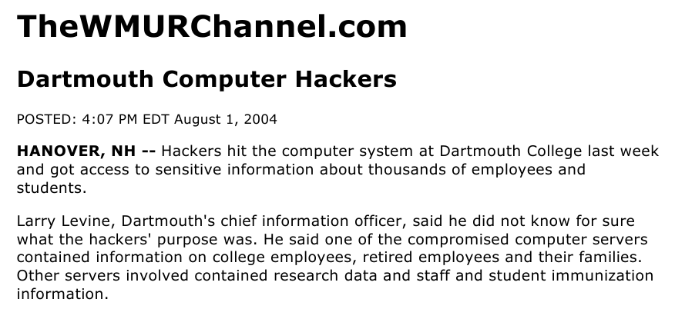
1. Les enjeux de la sécurité des S.I.
Quelques exemples d’attaques ciblant l’enseignement
Défacement de site
Vol de données personnelles

Slide 19
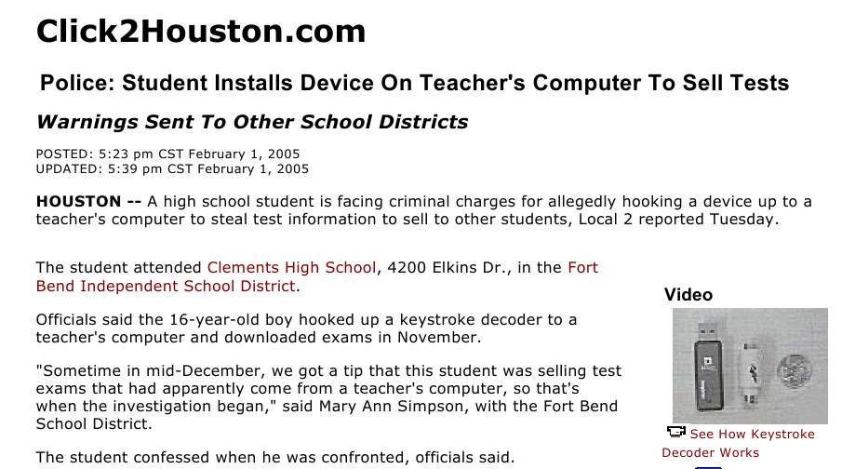
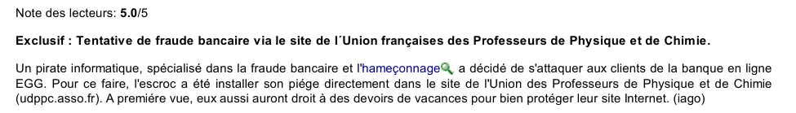
1. Les enjeux de la sécurité des S.I.
Quelques exemples d’attaques ciblant l’enseignement
Vol de données professionnelles
Rebond pour fraude externe

Slide 20
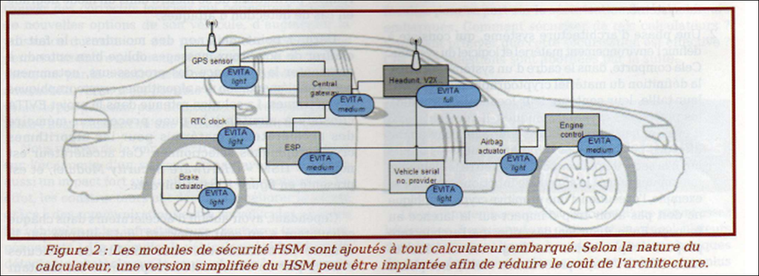
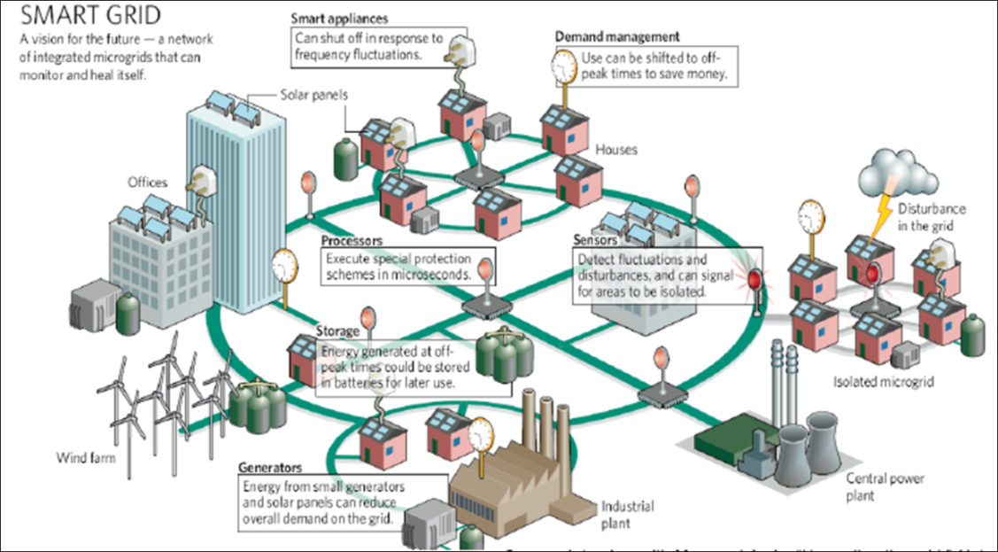
1. Les enjeux de la sécurité des S.I.
Quelques exemples d’attaques, ce qui pourrait arriver
Cyberattaques sur la voiture connectée envisagées à l’horizon 2020
Exemple : Prise de contrôle du système de frein
Déploiement des smart grid prévu à l’horizon 2030
Exemple : Blackout sur une grille.

Slide 21
2. Les besoins de sécurité
Introduction aux critères DIC
Besoin de sécurité : « Preuve »
Différences entre sureté et sécurité
Exemple d’évaluation DICP
Mécanisme de sécurité pour atteindre les besoins DICP

Slide 22
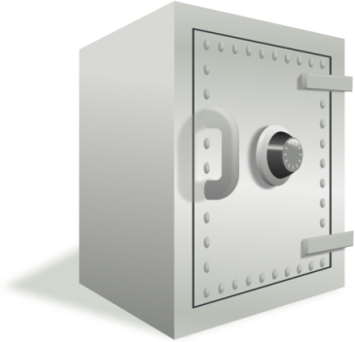
2. Les besoins de sécurité
a. Introduction aux critères DIC
Comment définir le niveau de sécurité d’un bien du S.I. ? Comment évaluer si ce bien est correctement sécurisé ?
3 critères sont retenus pour répondre à cette problématique, connus sous le nom de D.I.C.
Disponibilité
Propriété d'accessibilité au moment voulu
des biens par les personnes autorisées (i.e. le bien
doit être disponible durant les plages d’utilisation prévues)
Bien à
protéger
Intégrité
Propriété d'exactitude et de complétude des biens
et informations (i.e. une modification illégitime
d’un bien doit pouvoir être détectée et corrigée)
Confidentialité
Propriété des biens de n'être accessibles
qu'aux personnes autorisées

Slide 23
2. Les besoins de sécurité
b. Besoin de sécurité : « Preuve »
Comment définir le niveau de sécurité d’un bien du S.I. ? Comment évaluer si ce bien est correctement sécurisé ?
1 critère complémentaire est souvent associé au D.I.C.
Preuve
Propriété d'un bien permettant de retrouver, avec
une confiance suffisante, les circonstances dans
lesquelles ce bien évolue. Cette propriété englobe
Notamment :
La traçabilité des actions menées
L’authentification des utilisateurs
L’imputabilité du responsable de l’action effectuée
Bien à
protéger

Slide 24
2. Les besoins de sécurité
c. Différences entre sureté et sécurité
« Sûreté » et « Sécurité » ont des significations différentes en fonction du contexte. L’interprétation de ces expressions peuvent varier en fonction de la sensibilité de chacun.
Sûreté
Protection contre les dysfonctionnements et accidents involontaires
Exemple de risque : saturation d’un point d’accès, panne d’un disque, erreur d’exécution, etc.
Quantifiable statistiquement (ex. : la durée de vie moyenne d’un disque est de X milliers d’heures)
Parades : sauvegarde, dimensionnement, redondance des équipements…
Sécurité
Protection contre les actions malveillantes volontaires
Exemple de risque : blocage d’un service, modification d’informations, vol d’information
Non quantifiable statistiquement, mais il est possible d’évaluer en amont le niveau du risque et les impacts
Parades : contrôle d’accès, veille sécurité, correctifs, configuration renforcée, filtrage…*
* Certaines de ces parades seront présentées dans ce cours
Notes:
La sûreté de fonctionnement permet d’assurer certains besoins de sécurité comme par exemple la disponibilité :
On choisit des équipements de sécurité ayant une longue durée de vie statistiquement et réputé fiable (peu ou pas de bug)

Slide 25
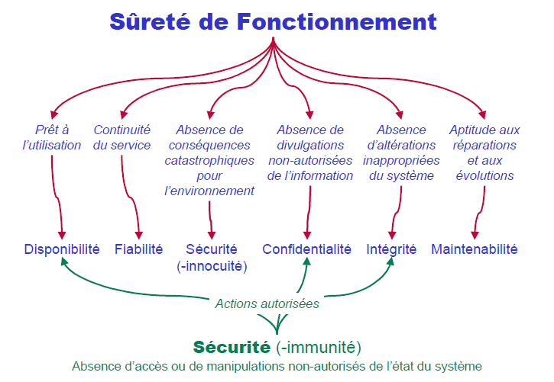
2. Les besoins de sécurité
c. Différences entre sureté et sécurité
Sûreté : ensemble de mécanismes mis en place pour assurer la continuité de fonctionnement du système dans les conditions requises.
Sécurité : ensemble de mécanismes destinés à protéger l'information des utilisateurs ou processus n'ayant pas l'autorisation de la manipuler et d’assurer les accès autorisés.
Le périmètre de chacune des 2 notions n’est pas si clairement délimité dans la réalité : dans le cas de la voiture connectée on cherchera la sécurité et la sûreté.
On constate sur le schéma que la notion de sécurité diffère selon le contexte :
sécurité ► innocuité
sécurité ► immunité
Notes:
http://www.01net.com/editorial/633766/le-piratage-des-voitures-autonomes-pourrait-mener-au-chaos-routier/#bl=http%3A%2F%2Fwww.01net.com%2Feditorial%2F633766%2Fle-piratage-des-voitures-autonomes-pourrait-mener-au-chaos-routier%2F
Schéma Loria
http://www.loria.fr/~simonot/SlidesCSSEA/laprieJC-ACI2004-Toulouse.pdf
ANSSI : Le schéma est un peu difficile à comprendre.

Slide 26

2. Les besoins de sécurité
d. Exemple d’évaluation DICP
Ainsi, pour évaluer si un bien est correctement sécurisé, il faut auditer son niveau de Disponibilité, Intégrité, Confidentialité et de Preuve. L’évaluation de ces critères sur une échelle permet de déterminer si ce bien est correctement sécurisé.
L’expression du besoin attendu peut-être d’origine :
Interne : inhérente au métier de l’entreprise
ou externe : issue des contraintes légales qui pèsent sur les biens de l’entreprise.
Exemple des résultats d’un audit sur un bien sur une échelle (Faible, Moyen, Fort, Très fort) :
Niveau de Disponibilité du bien Très fort
Niveau d’Intégrité du bien Moyen
Niveau de Confidentialité du bien Très fort
Niveau de Preuve du bien Faible
Le bien bénéficie d’un niveau de sécurité adéquat

Slide 27

2. Les besoins de sécurité
d. Exemple d’évaluation DICP
Tous les biens d’un S.I. n’ont pas nécessairement besoin d’atteindre les mêmes niveaux de DICP.
Exemple avec un site institutionnel simple (statique) d’une entreprise qui souhaite promouvoir ses services sur internet :
Disponibilité = Très fort
Confidentialité = Faible
Un haut niveau de disponibilité du site web est nécessaire, sans quoi l’entreprise ne peut atteindre son objectif de faire connaitre ses services au public
Un faible niveau de confidentialité suffit. En effet, les informations contenues dans ce site web sont publiques par nature!
Intégrité = Très fort
Preuve = Faible
Serveur
web
Un haut niveau d’intégrité des informations présentées est nécessaire. En effet, l’entreprise ne souhaiterait pas qu’un concurrent modifie frauduleusement le contenu du site web pour y insérer des informations erronées (ce qui serait dommageable)
Un faible niveau de preuve suffit. En effet, ce site web ne permet aucune interaction avec les utilisateurs, il fournit simplement des informations fixes.

Slide 28
2. Les besoins de sécurité
e. Mécanismes de sécurité pour atteindre les besoins DICP
Un Système d’Information a besoin de mécanismes de sécurité qui ont pour objectif d’assurer de garantir les propriétés DICP sur les biens de ce S.I. Voici quelques exemples de mécanismes de sécurité participant à cette garantie :
D I C P
Mécanisme technique permettant de détecter toute attaque virale qui a déjà été identifiée par la communauté sécurité
✓ ✓ ✓
Anti-virus
Cryptographie
Mécanisme permettant d’implémenter du chiffrement et des signatures électroniques
✓ ✓ ✓
Équipement permettant d’isoler des zones réseaux entre-elles et de n’autoriser le passage que de certains flux seulement
✓ ✓
Pare-feu
Contrôles d’accès
logiques
Mécanismes permettant de restreindre l’accès en lecture/écriture/suppression aux ressources aux seules personnes dument habilitées
✓ ✓ ✓
Sécurité physique des
équipements et locaux
Mécanismes de protection destinés à protéger l’intégrité physique du matériel et des bâtiments/bureaux.
✓ ✓ ✓

Slide 29
2. Les besoins de sécurité
e. Mécanismes de sécurité pour atteindre les besoins DICP
D I C P
Mécanismes organisationnels destinés à s’assurer de l’efficacité et de la pertinence des mesures mises en œuvre. Participe à l’amélioration continue de la sécurité du S.I.
✓ ✓ ✓ ✓
Capacité d’audit
Clauses contractuelles
avec les partenaires
Mécanismes organisationnels destinés à s’assurer que les partenaires et prestataires mettent en œuvre les mesures nécessaires pour ne pas impacter la sécurité des S.I. de leurs clients
✓ ✓ ✓ ✓
Mécanismes organisationnels dont l’objectif est d’expliquer aux utilisateurs, administrateurs, techniciens, PDG, clients, grand public, etc. en quoi leurs actions affectent la sécurité des S.I. Diffusion des bonnes pratiques de sécurité.
Le cours actuel en est une illustration !
Formation et
sensibilisation
✓ ✓ ✓ ✓
Certains de ces mécanismes seront présentés dans le cadre cette sensibilisation à la cybersécurité

Slide 30
3. Notions de vulnérabilité, menace, attaque
Notion de « Vulnérabilité »
Notion de « Menace »
Notion d’« Attaque »
Exemple de vulnérabilité lors de la conception d'une application
Illustration d'un usage normal de l'application vulnérable
Illustration de l'exploitation de la vulnérabilité présente dans l'application

Slide 31

3. Notions de vulnérabilité, menace, attaque
a. Notion de « Vulnérabilité »
Vulnérabilité
Faiblesse au niveau d’un bien (au niveau de la conception, de la réalisation, de l’installation, de la configuration ou de l’utilisation du bien).
Vulnérabilités

Slide 32





3. Notions de vulnérabilité, menace, attaque
b. Notion de « Menace »
Menace
Cause potentielle d’un incident, qui pourrait entrainer des dommages sur un bien si cette menace se concrétisait.
Stagiaire
malintentionné
Personnes extérieures malveillantes
Perte de service
Menaces
Code malveillant
Notes:
Changer les poids : virus, attaquant, …

Slide 33
3. Notions de vulnérabilité, menace, attaque
c. Notion d’« Attaque »
Attaque
Action malveillante destinée à porter atteinte à la sécurité d’un bien. Une attaque représente la concrétisation d’une menace, et nécessite l’exploitation d’une vulnérabilité.
Attaques
Notes:
Risque = vulnérabilité X menace

Slide 34
3. Notions de vulnérabilité, menace, attaque
c. Notion d’« Attaque »
Attaque
Une attaque ne peut donc avoir lieu (et réussir) que si le bien est affecté par une vulnérabilité.
Ainsi, tout le travail des experts sécurité consiste à s’assurer que le S.I. ne possède aucune vulnérabilité.
Dans la réalité, l’objectif est en fait d’être en mesure de maitriser ces vulnérabilités plutôt que de viser un objectif 0 inatteignable.
Notes:
Car le 0 défaut n’existe pas.

Slide 35
3. Notions de vulnérabilité, menace, attaque
d. Exemple de vulnérabilité : Contournement de l'authentification dans l’application VNC
L’application VNC permet à un utilisateur de prendre en main sur une machine distance, après qu’il se soit authentifié.
La vulnérabilité décrite dans les planches suivantes est corrigée depuis de nombreuses années. Elle est symptomatique d’une vulnérabilité dans la conception d’une application ;
L’application permet en temps normal à un utilisateur de se connecter à distance sur une machine pour y effectuer un « partage de bureau » (i.e. pour travailler à distance sur cette machine) ;
En 2006, il est découvert que cette application – utilisée partout dans le monde depuis de très nombreuses années – présente une vulnérabilité critique : il est possible de se connecter à distance sur cette application sans avoir besoin de s’authentifier (i.e. tout utilisateur sur internet peut se connecter à distance sur les systèmes en question) ;
Le diaporama suivant illustre la vulnérabilité technique sous-jacente à ce comportement.
Notes:
VNC: Virtual Network Computing

Slide 36




3. Notions de vulnérabilité, menace, attaque
e. Illustration d’un usage normal de l’application vulnérable
Description du fonctionnement normal de l’application
L’utilisateur effectue une demande de connexion au serveur depuis son PC client
①
Le serveur détermine le mode d’authentification (aucune authentification, mot de passe, certificat, etc.) et envoie cette demande d’authentification à l’utilisateur demandeur
②
mdp = ?
L’utilisateur s’authentifie selon la méthode choisie par le serveur
③
mdp = Afh7ù
④
Le serveur valide l’authentification (si elle est correcte) et autorise donc la connexion
Référence : CVE-2006-2369

Slide 37

3. Notions de vulnérabilité, menace, attaque
f. Illustration de l’exploitation de la vulnérabilité présente dans l’application
Description du fonctionnement modifié par un attaquant
L’attaquant effectue une demande de connexion au serveur depuis son PC client
①
Le serveur détermine le mode d’authentification (aucune authentification, mot de passe, certificat, etc.) et envoie cette demande d’authentification à l’utilisateur demandeur
②
mdp = ?
L’attaquant choisit de s’authentifier avec le mécanisme de son choix, et non pas avec le mécanisme choisi par le serveur. Ici il choisit la méthode « pas d’authentification »
③
authent = NON
④
Le serveur valide l’authentification (car elle est valide i.e. aucune authentification est une méthode valide) et autorise donc la connexion
Référence : CVE-2006-2369
La vulnérabilité se situe ici : le serveur ne vérifie pas que le type d’authentification retourné par le client correspond à celui demandé. A la place, il vérifie simplement que l’authentification est correcte (et « authent = NON » est effectivement une authentification qui est toujours correcte)

Slide 38
4. Panorama de quelques menaces
Les sources potentielles de menaces
Panorama de quelques menaces
Hameçonnage & ingénierie sociale
Déroulement d’une attaque avancée
Violation d’accès non-autorisé
Fraude interne
Virus informatique
Déni de service Distribué (DDoS)
Illustration d’un réseau de botnets

Slide 39
4. Panorama de quelques menaces
a. Sources potentielles de menaces
Etat tiers
capacité
Groupe de cybercriminels
Capacité
degré d’expertise et ressources de la source de menaces
Exposition
opportunités et intérêts de la source de menaces
Concurrents
Personnel interne
Cyber-délinquant
exposition
Exemple d’une cartographie des principales sources de menaces qui pèsent sur un S.I.
Attention : cette cartographie doit être individualisée à chaque organisation car toutes les organisations ne font pas face aux mêmes menaces.
  Exemple : le S.I. d’une administration d’état ne fait pas face aux mêmes menaces que le S.I. d’un e-commerce ou d’une université

Slide 40
4. Panorama de quelques menaces
b. Panorama de quelques menaces
Hameçonnage & ingénierie sociale
Fraude interne
Violation d’accès non autorisé
Virus informatique
Déni de service distribué
Notes:
Ces 4 types de menaces sont illustrées dans la suite à travers des exemples d’attaques

Slide 41
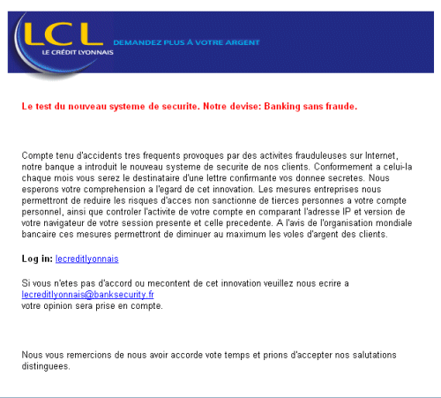
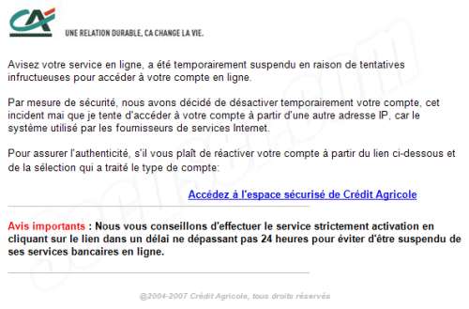
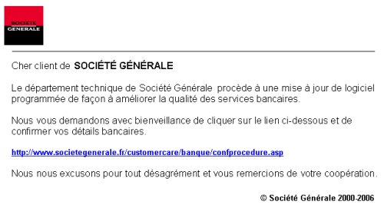
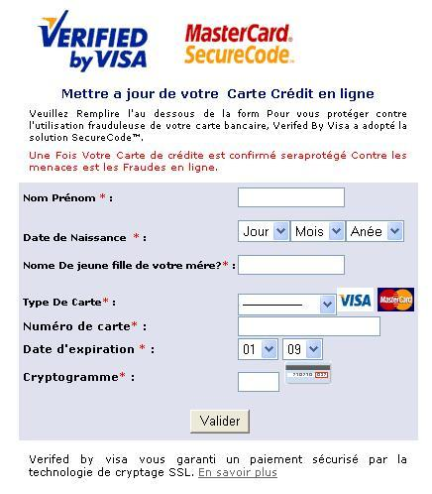
4. Panorama de quelques menaces
c. Hameçonnage & ingénierie sociale
L’hameçonnage (anglais : « phishing ») constitue une « attaque de masse » qui vise à abuser de la « naïveté » des clients ou des employés pour récupérer leurs identifiants de banque en ligne ou leurs numéros de carte bancaire…
1
Réception d’un mail utilisant le logo et les couleurs de l’entreprise
2
Demande pour effectuer une opération comme la mise-à-jour des données personnelles ou la confirmation du mot de passe
3
Connexion à un faux-site identique à celui de l’entreprise et contrôlé par l’attaquant
4
Récupération par l’attaquant des identifiants/mots de passe (ou tout autre donnée sensible) saisie par le client sur le faux site

Slide 42
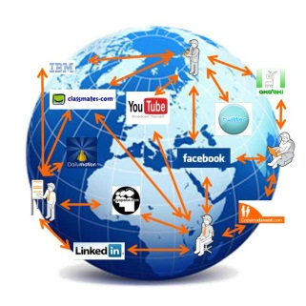
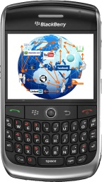

4. Panorama de quelques menaces
c. Hameçonnage & ingénierie sociale
L’ « ingénierie sociale » constitue une « attaque ciblée » qui vise à abuser de la « naïveté » des employés de l’entreprise :
  pour dérober directement des informations confidentielle, ou
  pour introduire des logiciels malveillants dans le système d’information de la banque
par téléphone
par réseaux sociaux
par e-mail
les scénarios d’ingénierie sociale sont illimités, avec pour seules limites l’imagination des attaquants et la naïveté des victimes…

Slide 43
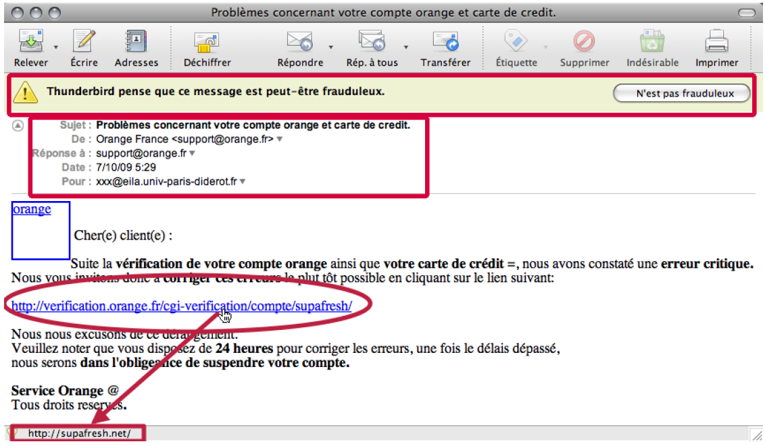
4. Panorama de quelques menaces
c. Hameçonnage & ingénierie sociale
Exemple de phishing ciblant les employés d’un grand groupe français…
Ce lien pointe en fait vers un site frauduleux, et non pas vers un serveur légitime de l’entreprise

Slide 44
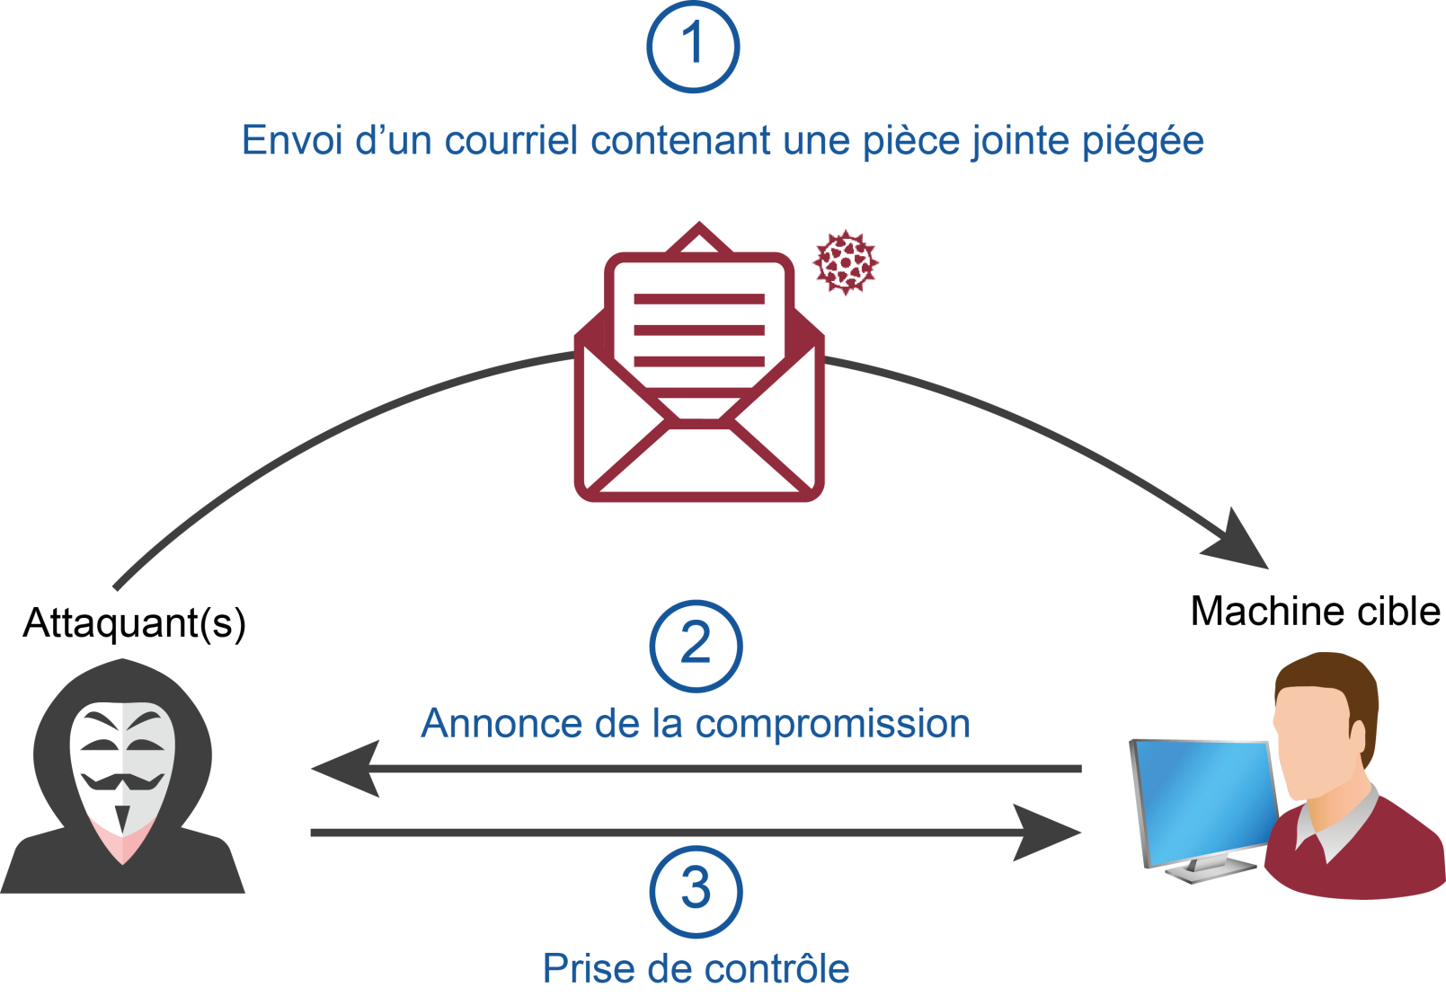
4. Panorama de quelques menaces
d. Déroulement d’une attaque avancée
Notes:
Déroulement d’une attaque avancée (APT – Advanced Persistant Threat) : Première étape : Phishing mais le phishing n’est qu’une étape. Ici il s’agit d’insister sur l’importance de la tête de pont dans une attaque avancée.
Chaque personne peut-être une « tête de pont », qui permettra, à un attaquant, d’accéder au réseau de l’entreprise. Ce réseau contient des documents confidentiels et peut contenir un
Fichier avec les mots de passe des utilisateurs.

Slide 45
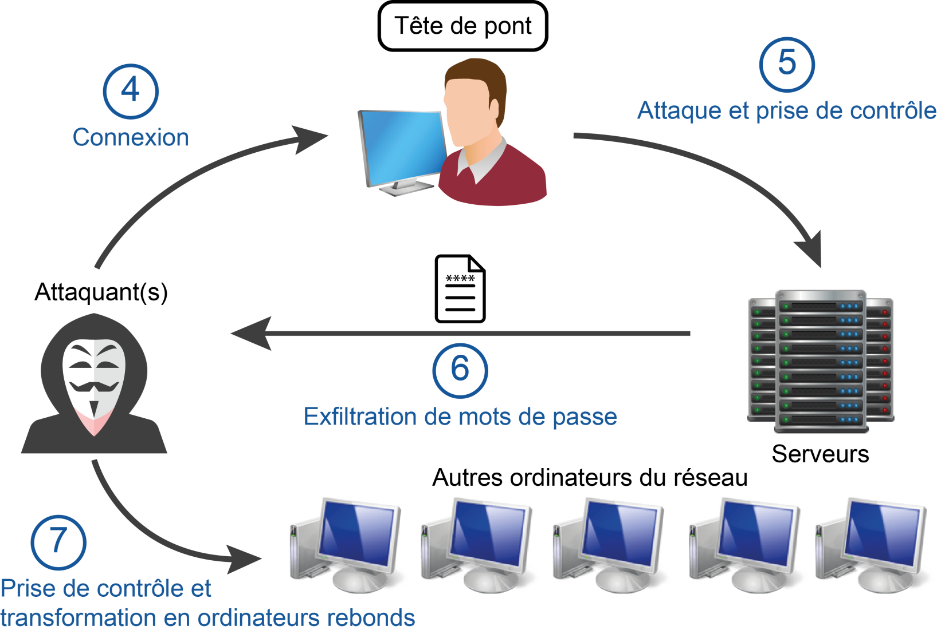
4. Panorama de quelques menaces
d. Déroulement d’une attaque avancée

Slide 46
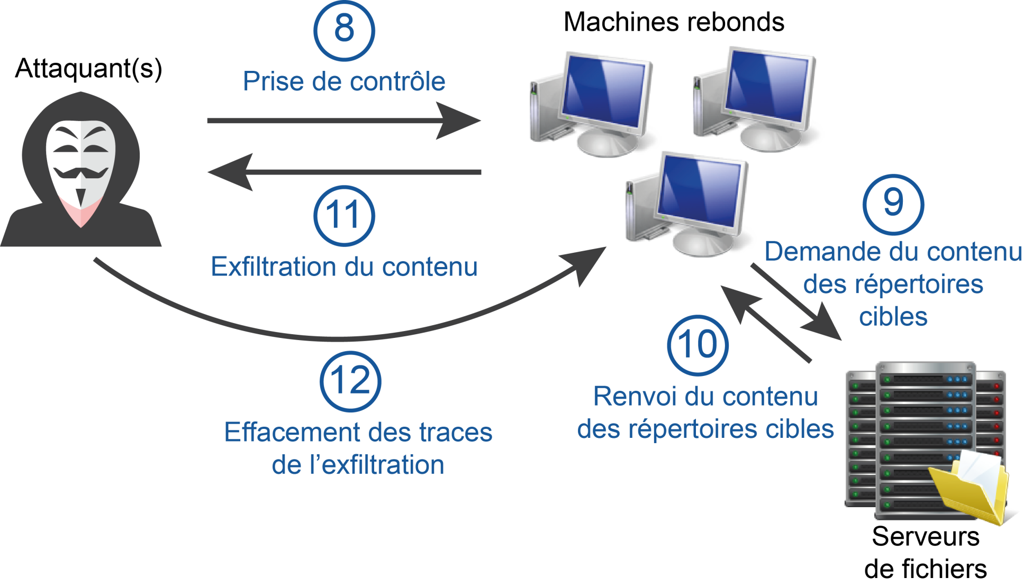
4. Panorama de quelques menaces
d. Déroulement d’une attaque avancée

Slide 47
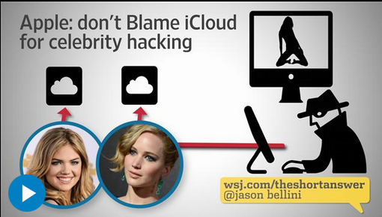
4. Panorama de quelques menaces
d. Déroulement d’une attaque avancée (Exemple)
Apple indique que :
  Ses services iCloud ou FindMyPhone n’ont pas été compromis
  les comptes iCloud des stars concernées ont été compromis par des attaques ciblées de :
    compte utilisateur
    mot de passe
    questions de sécurité
Le nombre de tentatives de mots de passe avant verrouillage du compte était trop élevé.
  permettant des attaques par « brute force »
Il semblerait que l’attaque soit de type « social engineering ».
  permettant de répondre aux questions de sécurité.
Des photos intimes d’acteurs, chanteurs, présentateurs célèbres stockées sur iCloud d’Apple ont été diffusées en ligne.
Les célébrités incluaient Jennifer Lawrence, Kate Upton, Rihanna, Kim Kadarshian, Selena Gomez entre autres.
http://www.wsj.com/articles/apple-celebrity-accounts-compromised-by-very-targeted-attack-1409683803

Slide 48
4. Panorama de quelques menaces
e. Fraude interne
La fraude interne est un « sujet tabou » pour les entreprises, mais un véritable sujet d’importance !
Catégories de fraudeurs
Vulnérabilités
Typologies des fraudes
Fraudeur occasionnel
Fraudeur récurrent (petites sommes de manière régulière)
Personne qui se fait embaucher pour effectuer une fraude
Fraude en groupe
Faiblesse des procédures de contrôle interne et de surveillance des opérations
Gestion permissive des habilitations informatiques
Absence de séparation des tâches et de rotation
Le détournement des avoirs de la clientèle
Le détournement des avoirs de l’entreprise
La création de fausses opérations
La personne qui fausse ses objectifs pour augmenter sa rémunération

Slide 49

4. Panorama de quelques menaces
f. Violation d’accès non autorisé : mots de passe faibles
Des mots de passe simples ou faibles (notamment sans caractères spéciaux comme « ! » ou « _ » et des chiffres) permettent – entre autre – à des attaquants de mener les actions suivantes :
Utiliser des scripts automatiques pour tester un login avec tous les mots de passe couramment utilisés (issus d’un dictionnaire) ;
Utiliser des outils pour tenter de « casser » le mot de passe. Ces outils sont très efficaces dans le cadre de mots de passe simples, et sont beaucoup moins efficaces dans le cas de mots de passe longs et complexes.
Réflexion sur l’utilisation des mots de passe : les mots de passe constituent une faiblesse significative pour la cybersécurité. En effet, les êtres humains n’ont pas la capacité de mémoriser de nombreux mots de passe, complexes, différents pour chaque application, etc.
Pour cette raison, d’autres moyens d’authentification émergent, de façon à libérer les individus des problématiques des mots de passe. Quelques exemples : la biométrie, les tokens USB, les matrices papier, la vérification via un code SMS, les « one time password », etc.

Slide 50
4. Panorama de quelques menaces
f. Violation d’accès non autorisé : intrusion
Les intrusions informatiques constituent des « attaques ciblées » qui exploitent une ou des vulnérabilité(s) technique(s) pour dérober des informations confidentielles (ex. : mots de passe, carte bancaire…) ou prendre le contrôle des serveurs ou postes de travail
  Depuis le réseau Internet sur les ressources exposées : sites institutionnels, services de e-commerce, services d’accès distant, service de messagerie, etc.
  Depuis le réseau interne sur l’Active Directory ou les applications sensibles internes
Quelques chiffres issus de tests d’intrusion menés sur de nombreux S.I. :
80%
des domaines Active Directory sont compromis en 2 heures
75%
des domaines Active Directory contiennent au moins 1 compte privilégié avec un mot de passe trivial
50%
des entreprises sont affectées par un défaut de cloisonnement de ses réseaux
80%
des tests d’intrusion ne sont pas détectés par les équipes IT
Sources : tests d’intrusion Orange Consulting 2012-2013
Active Directory : est un système d’annuaire sous Windows répertoriant les ressources du réseau notamment les sites, les machines, les utilisateurs.

Slide 51





4. Panorama de quelques menaces
g. Virus informatique
Les virus informatiques constituent des « attaques massives » qui tendent…
  à devenir de plus en plus ciblés sur un secteur d’activité (télécommunication, banque, défense, énergie, etc.)
  à devenir de plus en plus sophistiqués et furtifs
Les principaux vecteurs d’infection…
Message avec pièce-jointe
Support amovible (clé USB…)
Site Web malveillant ou piratés
Partages réseaux ouverts, systèmes vulnérables…
… avec comme conséquences potentielles …
Installation d’un « cheval de Troie » pour accéder au poste de travail à distance
Récupération de données ciblées : cartes bancaires, identifiants/mots de passe…
Surveillance à distance des activités : capture des écrans, des échanges, du son ou de la vidéo !
Destruction des données des postes de travail
Chiffrement des données pour une demande de rançon
…
Quelques virus récents et médiatiques : Citadel, Flame, Stuxnet, Duqu, Conficker, Zeus, Shamoon (Aramco)…

Slide 52
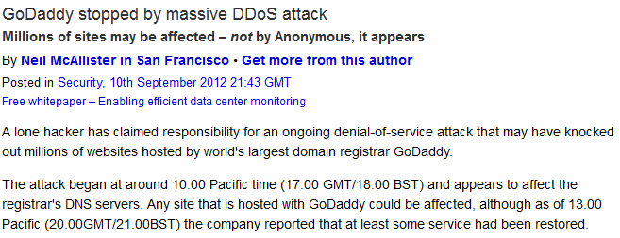
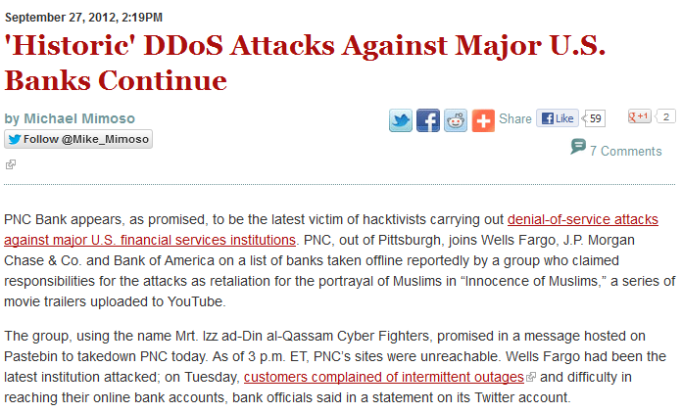

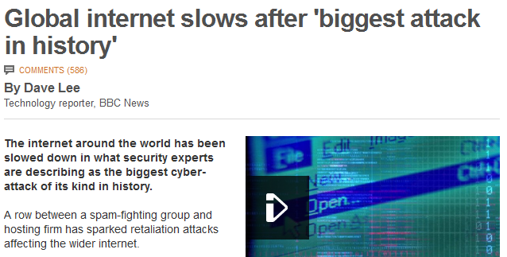

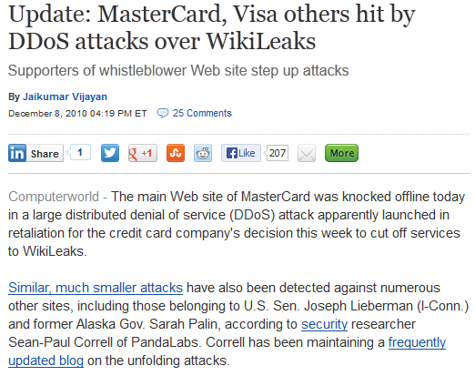




4. Panorama de quelques menaces
h. Déni de service distribué (DDoS)
La déni de service distribué (DDoS) constituent une « attaque ciblée » qui consiste à saturer un site Web de requêtes pour le mettre « hors-service » à l’aide de « botnets », réseaux d’ordinateurs infectés et contrôlés par les attaquants
… une menace majeure et en augmentation
pour les sites Internet
34,5 heures
durée moyenne d’une attaque
48,25 Gbps
bande passante moyenne d’une attaque
75 % des attaques au niveau infrastructure
25% des attaques au niveau application
Notes:
Il manque les sources des statistiques.
Evoquer le coût, pour une entreprise, d’une attaque. Exemple : Yahoo.

Slide 53






4. Panorama de quelques menaces
i. Illustration d’un réseau de botnets
Cible de l’attaque
Milliers ou millions d’ordinateurs infectés, prêts à attaquer une cible sur ordre de l’attaquant
Serveurs de commande
(relais)
Un botnet est un ensemble de systèmes contrôlables par un attaquant via des serveurs de commande. Les propriétaires de ces systèmes ne savent pas que leur PC participe à un botnet (leur PC a été compromis au préalable et à leur insu via l’exploitation d’une vulnérabilité)
Attaquant contrôlant le botnet

Slide 54
5. Le droit des T.I.C. et l’organisation de la cybersécurité en France
L’organisation de la sécurité en France
Le contexte juridique
Le droits des T.I.C.
La lutte contre la cybercriminalité en France
Le rôle de la CNIL : La protection des données à caractère personnel

Slide 55
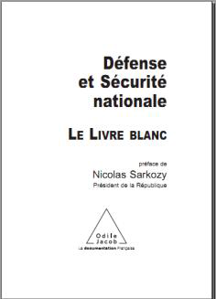
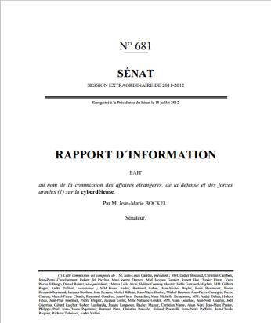

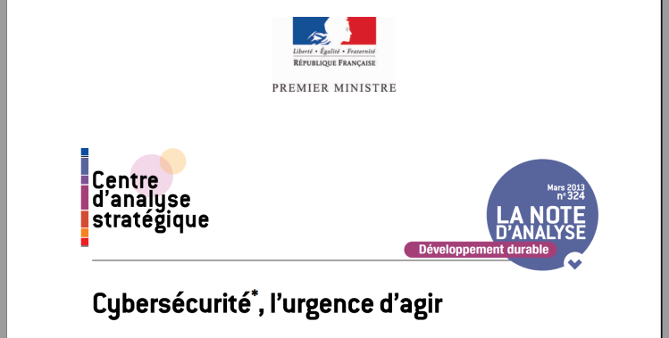

5. Le droit des T.I.C. et l’organisation de la cybersécurité en France
a. L’organisation de la sécurité en France
Cyberdéfense : un véritable enjeu de sécurité nationale
« Les cyberattaques, parce qu’elles n’ont pas, jusqu’à présent, causé la mort d’hommes, n’ont pas dans l’opinion l’impact d’actes terroristes. Cependant, dès aujourd’hui, et plus encore à l’horizon du Livre blanc, elles constituent une menace majeure, à forte probabilité et à fort impact potentiel » (Chapitre 4, Les priorités stratégiques, livre blanc 2013)
« Le développement de capacités de cyberdéfense militaire fera l’objet d’un effort marqué » (Chapitre 7, Les moyens de la stratégie, , livre blanc 2013)
Notes:
Dans le livre blanc de 2008 apparait la notion de la sécurité des systèmes d’information « La France doit garder un domaine de souveraineté, concentré sur les capacités nécessaires au maintien de l’autonomie stratégique et politique de la nation : la dissuasion nucléaire, le secteur des missiles balistiques, les sous-marins nucléaires d’attaque, la sécurité des systèmes d’information font partie de ce premier cercle. » p.318
Rapport sénatorial 2012 Jean-Marie BOCKEL,
http://www.senat.fr/rap/r11-681/r11-681.html
Livre blanc 2013
http://www.defense.gouv.fr/portail-defense/enjeux2/politique-de-defense/le-livre-blanc-sur-la-defense-et-la-securite-nationale-2013/livre-blanc-2013
http://archives.strategie.gouv.fr/content/cybersecurite-urgence-na324
Loi de programmation militaire 2014
http://www.defense.gouv.fr/portail-defense/enjeux2/politique-de-defense/la-loi-de-programmation-militaire-lpm-2014-2019/la-loi-de-programmation-militaire-lpm-2014-2019
Chapitre IV des dispositions relatives à protection des infrastructures vitales contre la cybermenace (secteurs transport, énergie, télécommunications, snaté, …). : obligation de sécurisation des systèmes d’information vitaux par des produits et services qualifiés par l’ANSSI (service du premier ministre).

Slide 56
5. Le droit des T.I.C. et l’organisation de la cybersécurité en France
a. L’organisation de la sécurité en France
Organisation interministérielle :
Premier Ministre
Secrétaire général de la défense et de la sécurité nationale (SGDSN)
Ministères
Pilotage de la politique nationale en matière de sécurité des systèmes d’information
Défense
Intérieur
Affaires étrangères
Economie
Budget
Industrie
…
Agence nationale de la sécurité des systèmes d’information (ANSSI)
Proposition des règles à appliquer pour la protection des S.I. de l’État. Vérification de l’application des mesures adoptées
Conseil/soutien Sécurité aux administrations
Information du public
Contribution au développement de Services de confiance
…
Hauts fonctionnaires de défense et de sécurité (HFDS)
Coordination de la préparation des mesures de défense (Vigipirate) et chargés de la sécurité des systèmes d'information

Slide 57
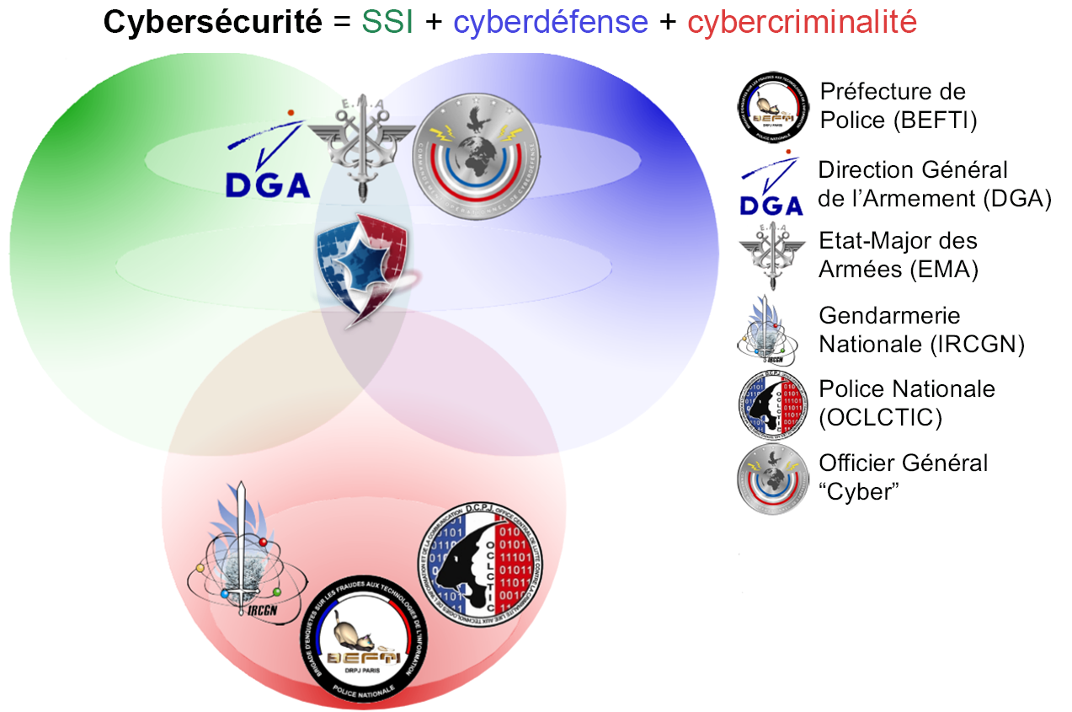
5. Le droit des T.I.C. et l’organisation de la cybersécurité en France
a. L’organisation de la sécurité en France
Notes:
La cybersécurité se compose de trois éléments :
La sécurité des systèmes d’information (phase en amont) qui sert à protéger (qui doit concerner tout le monde) ;
La cyberdéfense qui est la phase de riposte à l’attaque (qui concerne les spécialistes de la cybersécurité) ;
La cybercriminalité qui vient sanctionner les attaques informatiques (qui concerne également spécialistes de la cybersécurité)
L’organisation de la sécurité en France se calque sur cette définition et les acteurs ont des rôles bien définis. Ainsi, l’ANSSI s’occupe aussi bien de SSI que de cyberdéfense et très légèrement de cybercriminalité. En revanche, l’OCLCTIC s’occupe uniquement de cybercriminalité.

Slide 58
5. Le droit des T.I.C. et l’organisation de la cybersécurité en France
b. Le contexte juridique
Quels domaines doivent être couverts ?
Liberté d’expression
Protection du e-commerce
Propriété intellectuelle
Protection de la vie privée
Protection des entreprises
Cybercriminalité
… et bien d’autres…

Slide 59

5. Le droit des T.I.C. et l’organisation de la cybersécurité en France
c. Le droit des T.I.C.
Code de la défense
  Un droit non codifié : des dizaines de codes en vigueur
  … et difficile d’accès
    Au carrefour des autres droits
    En évolution constante et rapide
    Issu de textes de toute nature /niveaux
    Caractérisé par une forte construction jurisprudentielle*
  nécessitant un effort de veille juridique.
Code civil
Code pénal
Droit du travail
Code de la propriété intellectuelle
Code des postes et communicat. électroniques
Code de la consommation
…
(*) La « jurisprudence » est formée de l’ensemble des décisions de justice , « à tous les étages » de l’ordre judiciaire, ce qui donne lieu parfois à des décisions contradictoires, à l’image de l’évolution de la société.

Slide 60
5. Le droit des T.I.C. et l’organisation de la cybersécurité en France
d. La lutte contre la cybercriminalité en France
Définition de la cybercriminalité :
Ensemble des actes contrevenants aux traités internationaux ou aux lois nationales utilisant les réseaux ou les systèmes d’information comme moyens de réalisation d’un délit ou d’un crime, ou les ayant pour cible.
Définition de l’investigation numérique (forensics) :
Ensemble des protocoles et de mesures permettant de rechercher des éléments techniques sur un conteneur de données numériques en vue de répondre à un objectif technique en respectant une procédure de préservation du conteneur.

Slide 61
5. Le droit des T.I.C. et l’organisation de la cybersécurité en France
d. La lutte contre la cybercriminalité en France
La loi Godfrain du 5 janvier 1988 stipule que l'accès ou le maintien frauduleux dans tout ou partie d’un système de traitement automatisé de données – STAD (art. 323-1, al. 1 du CP), est puni de 2 ans d'emprisonnement et de 30.000 € d'amende au maximum.
  Élément matériel de l’infraction : la notion d’accès ou maintien
  La fraude ou l’élément moral : « être conscient d’être sans droit et en connaissance de cause »
  Éléments indifférents :
    Accès « avec ou sans influence » (i.e. avec ou sans modification du système ou des données)
    Motivation de l’auteur et origine de l’attaque (ex. Cass.soc. 1er octobre 2002)
    La protection du système, condition de l’incrimination ? (affaire Tati/Kitetoa CA Paris, 30 octobre 2000 ; affaire Anses / Bluetouff TGI Créteil, 23 avril 2013)
      Jurisprudence sur la définition des STAD : Le réseau France Télécom, le réseau bancaire, un disque dur, une radio, un téléphone, un site internet…
      Tendance des tribunaux : une plus grande intransigeance à l’égard de certaines « victimes » d’accès frauduleux dont le système n’est pas protégé de manière appropriée

Slide 62
5. Le droit des T.I.C. et l’organisation de la cybersécurité en France
d. La lutte contre la cybercriminalité en France
Le fait d'entraver ou de fausser le fonctionnement d'un tel système (art. 323-2 du CP) est puni d’un maximum de 5 ans d'emprisonnement et de 75.000 € d'amende
L'introduction, la suppression ou la modification frauduleuse de données dans un système de traitement automatisé (art. 323-3 du CP) est puni d’un maximum de 5 ans d'emprisonnement et de 75.000 € d'amende
L’article 323-3-1 (créé par la LCEN) incrimine le fait d’importer, de détenir, d’offrir, de céder ou de mettre à disposition, sans motif légitime, un programme ou un moyen permettant de commettre les infractions prévues aux articles 323-1 à 323-3. (mêmes sanctions)
Art. 323-4 : l’association de malfaiteurs en informatique
Art. 323-5 : les peines complémentaires
Art. 323-6 : la responsabilité pénale des personnes morales
Art. 323-7 : la répression de la tentative
Notes:
LCEN : Loi pour la confiance dans l’économie numérique

Slide 63

5. Le droit des T.I.C. et l’organisation de la cybersécurité en France
e. Le rôle de la CNIL : La protection des données à caractère personnel
Loi n° 78-17 du 6 janvier 1978 relative à l'informatique, aux fichiers et aux libertés
Quel est le champ d’application de la loi ?
  Art. 2 « La présente loi s’applique aux traitements automatisés de données à caractère personnel, ainsi qu’aux traitements non automatisés de données à caractère personnel contenues ou appelées à figurer dans des fichiers, à l’exception des traitements mis en œuvre pour l’exercice d’activités exclusivement personnelles, lorsque leur responsable remplit les conditions prévues à l’article 5 (relevant du droit national). »
Qu’est qu’une donnée à caractère personnel ?
  « Constitue une donnée à caractère personnel toute information relative à une personne physique identifiée ou qui peut être identifiée, directement ou indirectement, par référence à un numéro d’identification ou à un ou plusieurs éléments qui lui sont propres. »
Notes:
Exemple : Une base de données de site Internet.

Slide 64
5. Le droit des T.I.C. et l’organisation de la cybersécurité en France
e. Le rôle de la CNIL : La protection des données à caractère personnel
La loi protège les droits des personnes physiques identifiées ou identifiables par les données à caractère personnel
Un traitement de données à caractère personnel doit être « loyal et licite »
  Les données sont collectées pour des finalités déterminées explicites et légitimes
  de manière proportionnée (adéquates, pertinentes et non excessives)
  avec le consentement de la personne concernée (sauf exception)
  pendant une durée n’excédant pas celle nécessaire à la réalisation des finalités !
Les personnes physiques disposent de différents droits sur les données à caractère personnel qui font l’objet d’un traitement…
  Un droit d’information préalable au consentement
  Un droit d’accès aux données collectées
  Un droit de rectification
  Un droit d’opposition pour raison légitime

Slide 65
5. Le droit des T.I.C. et l’organisation de la cybersécurité en France
e. Le rôle de la CNIL : La protection des données à caractère personnel
Le responsable de traitement est la personne qui détermine les finalités et les moyens du traitement de données à caractère personnel
Obligations administratives auprès de la CNIL
  Le régime de la déclaration préalable (art. 22 à 24)
    Le traitement peut faire l’objet d’une dispense de déclaration
    Le traitement échappe à l’obligation de déclaration car le responsable du traitement a désigné un correspondant à la protection des données (CIL)
    Dans tous les autres cas, le traitement doit effectivement faire l’objet d’une déclaration préalable
  Le régime d’autorisation préalable (art. 25 à 27)
    Régime applicable pour les « traitements sensibles » (listés à l’art. 25)
    Examen de la demande par la CNIL sous deux mois (le silence vaut rejet).

Slide 66
5. Le droit des T.I.C. et l’organisation de la cybersécurité en France
e. Le rôle de la CNIL : La protection des données à caractère personnel
Des obligations de confidentialité et de sécurité des traitements et de secret professionnel
  De mettre en œuvre les mesures techniques et organisationnelles appropriées, au regard de la nature des données et des risques, pour préserver la sécurité des données et, notamment, empêcher qu'elles soient déformées, endommagées, ou que des tiers non autorisés y aient accès (art. 34)
    Absence de prescriptions techniques précises
    Recommandation de réaliser une analyse de risques préalable voire, pour les traitements les plus sensibles, une étude d’impact sur la vie privée (PIA)
    Publication par la CNIL de « guides sécurité pour gérer les risques sur la vie privée » (méthodologie d’analyse de risques et catalogue de bonnes pratiques)
  De veiller à ce que, le cas échéant, les sous-traitants apportent des garanties suffisantes au regard des mesures de sécurité techniques et d’organisation
    Est considéré comme sous-traitant celui qui traite des données à caractère personnel pour le compte et sous la responsabilité du responsable du traitement (article 35)

Slide 67
5. Le droit des T.I.C. et l’organisation de la cybersécurité en France
e. Le rôle de la CNIL : La protection des données à caractère personnel
Les différents risques et sanctions en cas de manquements aux différentes obligations
Des sanctions pénales (articles 226-16 et suivants du Code pénal) : Douze délits punis de 3 à 5 ans d’emprisonnement et jusqu’à 300.000 euros d’amende
  Concernant les obligations de sécurité « Le fait de procéder ou de faire procéder à un traitement de données à caractère personnel sans mettre en œuvre les mesures prescrites à l'article 34 de la loi n° 78-17 du 6 janvier 1978 précitée est puni de cinq ans d'emprisonnement et de 300 000 Euros d'amende » (art. 226-17)
Des sanctions civiles (articles 1382 et suivants du Code civil) : Dommages-intérêts en fonction du préjudice causé aux personnes concernées
Des sanctions administratives associées aux pouvoirs conférés à la CNIL
  Pouvoir d’injonction de cesser le traitement pour les fichiers soumis à déclaration ou de retrait de l’autorisation accordée
  Pouvoir de sanction pécuniaire
  Procédure d’urgence : pouvoir d’interruption de la mise en œuvre du traitement ou de verrouillage des données (3 mois)
  Mesures de publicité des avertissements et, en cas de mauvaise foi, pour les autres sanctions

Slide 68
Merci de votre attention

